Slide 1




Slide 2

深圳实验学校高中部
第25届科技节系列活动
首届
数学知识竞赛

Slide 3
赛程介绍
1、每班分别派出一支代表队伍参赛，共11支队伍（队名）。这11支队伍分成A、B两组，具体分组如下：
A组：1、3、5、7、9、11班
B组：2、4、6、8、10班
2、比赛分初赛和决赛两个部分。初赛中，A、B两组分开比赛。

Slide 4
初赛赛制
1、每一支队伍有100分初始分。分两轮进行比赛。
第一轮：必答题，三名队友合作完成10道题，限时5分钟。答对1题获得10分，答错不扣分。
第二轮：抢答题，获得抢答权的队伍，若回答正确，该队伍得10分；若答错，该队伍扣10分，其他队伍获得第二次抢答机会，若答对，得5分，答错，扣5分。

Slide 5
初赛赛制
2、初赛选拔方式：
经过必做题和抢答题两轮比赛，按照得分排名，A、B两组的前两名晋级决赛。剩余7个队伍，按照得分排名，前两名获得最后两个晋级名额。（若出现同分情况，则加赛一道抢答题）未能晋级决赛的队伍获得本次比赛的三等奖。

Slide 6
决赛赛制
决赛形式为抢答题。抢答题规则与初赛相同。六支队伍按照得分排名，前两名获得本次比赛的一等奖，剩余四支队伍获得二等奖。
（若出现同分情况，则加赛一道抢答题）

Slide 7
一起进入神奇的数学世界
Notes:
www.czsx.com.cn

Slide 8

5

Slide 9
4

Slide 10
3

Slide 11
2

Slide 12
1

Slide 13



Slide 14

STEP
1
必答题
STEP

Slide 15
STEP
2
抢答题
STEP

Slide 16
1
第1题:
1,1,2,3,5,8,13,21,( )
按照规律填空:
答案
34

Slide 17
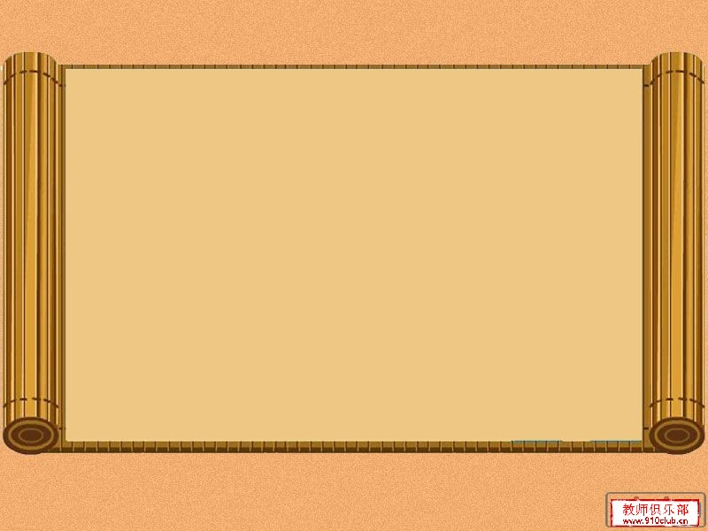
到此结束
谢谢大家
Notes:
www.czsx.com.cn

